Slide 1



내가 기획한 ICT가
세상을 바꾼다면?
SW개발/HW제작 설계서
프로젝트 명 : 스마트 항만 교통관제 시스템
(사람-항만-선박-컨테이너)
2021. 10. 28

Slide 2

CONTENTS
01
환경분석
02
요구사항 분석
03
아키텍쳐 설계
04
기능설계
05
개발/구현

Slide 3

01
환경분석

Slide 4



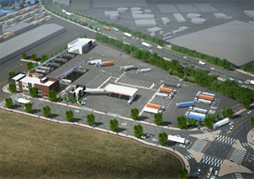
| 시장/기술 동향 분석
시설 구성과 예산
울산항 화물차 휴게소
주소: 울산 남구 신항로716번길 13
규모 및 기능: 24,045㎡ 규모로 주차장 222면 (화물차 149대 승용차 79대 수용 가능)과 휴게 및 차량 정비시설 등을 갖추고 있으며, 휴게실, 세탁실, 체력단련실 등 운전자 휴게서비스와 주유, 세차, 검사, 종합정비까지 원스톱(one-stop) 차량관리서비스를 무료로 제공
개장: 화물차 운전자의 근무환경 개선을 위해 SK에너지 내트럭 사업부가 참여해 2021년 2월 19일 개장
총 사업비: 5,423백만원
<울산항 화물차 휴게소 조감도>

Slide 5
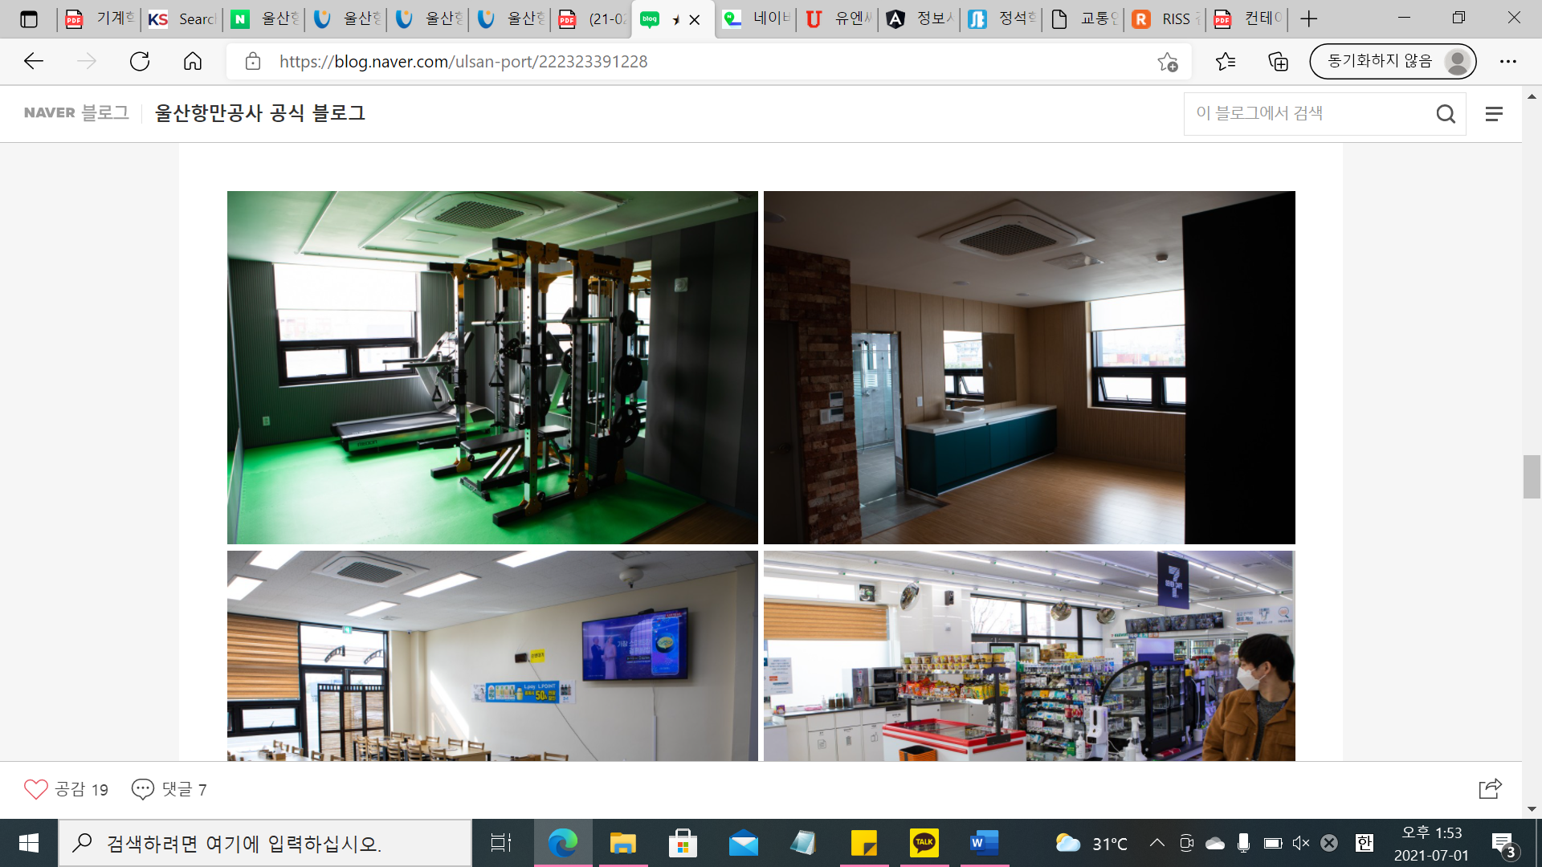
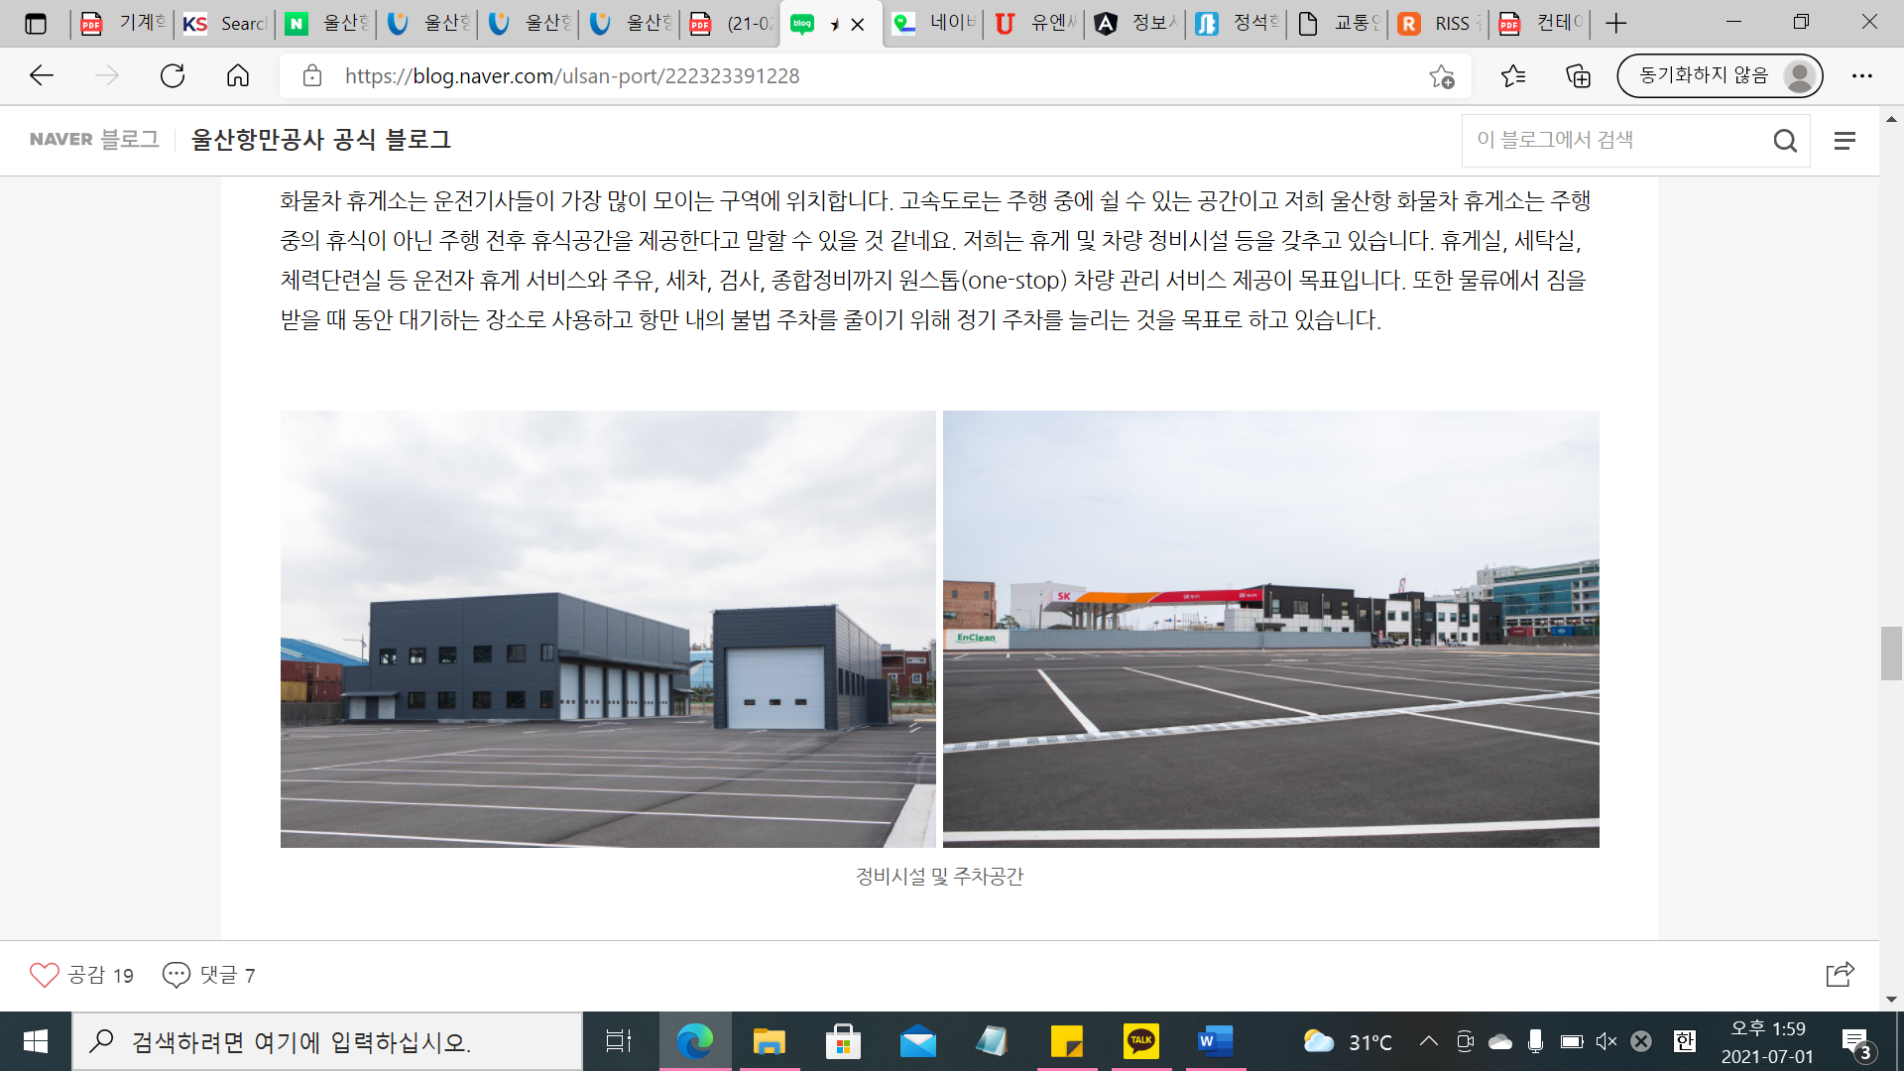
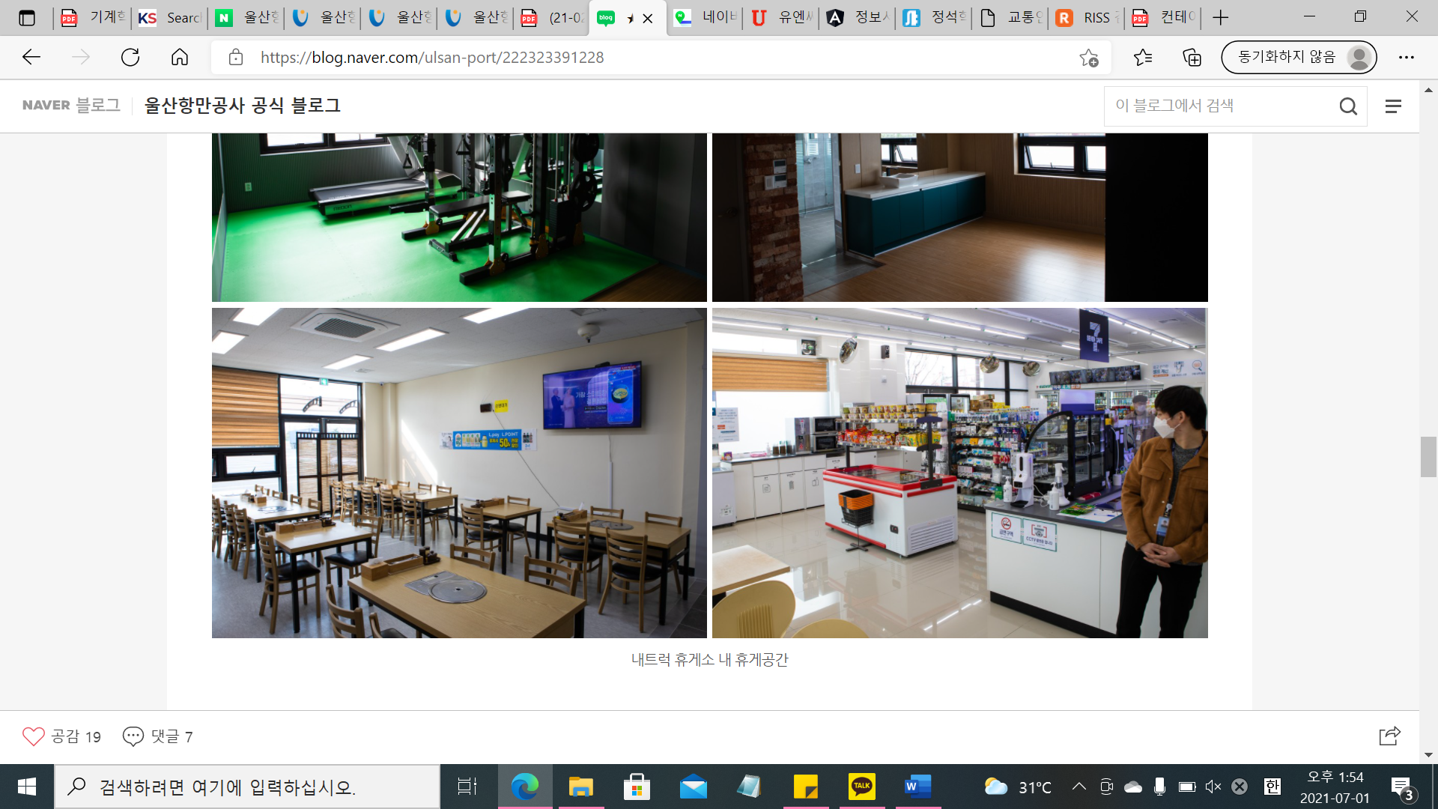
| 시장/기술 동향 분석
설치 현황
울산항 화물차 휴게소 내 휴게 공간

Slide 6

| 시장/기술 동향 분석
기존 화물차 주차장에 대한 인식
선박에서 컨테이너 하역 시 효율적인 시간·공간 관리를 위해 화물차 주차 공간은 매우 중요함
그러나 현재 컨테이너 터미널은 사전 예약 방식에 따라 선착순으로 업무처리를 하기 때문에 컨테이너 상·하역 시 화물차 운전자들의 물류 대기시간이 예상보다 지연될 가능성이 있음
또한, 항만 주변 화물차 주차장 시설이 부족하고 시스템이 체계화 되어있지 않아 화물차의 불법주정차 문제가 생기고 있고, 이로 인해 항만 주변 주민들은 화물차와 주차장에 대해 부정적인 인식을 가지고 있음
기존 화물차 주차장의 개선 필요성
운전자들의 근로여건을 개선하고 불법주정차 문제를 해결하기 위해서 주차 공간을 증설해야 함
그러나 현재 국내 화물자동차 휴게소 및 공영주차장 구축은 중앙정부 및 지자체를 중심으로 5년 단위로 계획이 수립되며, 화물자동차 휴게소와 공영 차고지는 국토교통부의 선정 기준에 따라 설치되는 등 공공성을 목적으로 계획을 수립하기 때문에 임의로 휴게소나 공영 차고지를 증설하기 어려움
또한 국토교통부의 화물차 휴게소 사업은 경제성 부족으로 인해 취소되는 사례가 있으며, 경제성 확보를 위한 개선방안 마련이 필요함

Slide 7
02
요구사항 분석

Slide 8
| 요구사항 정의서
02. 요구사항 분석- 요구사항 정의서
주제선정배경
구분 | 기능 | 설명
S/W | 주차선 인식 | 전처리과정을 거친 이미지를 윤곽선 검출 알고리즘을 통해 주차장 모형의 주차선을 검출한다.
 | 차량 주차여부 판단 | 답러닝 기반 object Detection 모델인 YOLO 알고리즘을 통해 차량의 유무를 검출함으로서 주차여부를 판단한다.
 | 데이터 저장 | 판단한 주차장의 현황을 JSON 형식의 데이터로 받아서 데이터베이스에 저장한다.
 | http 통신 | http 통신으로 데이터베이스에 저장된 자료를 차량을 인식하는 웹클라이언트의 요청으로 갱신시키거나, 정보를 요청하는 user클라이언트에게 보내준다.

Slide 9
| 요구사항 정의서
02. 요구사항 분석- 요구사항 정의서
주제선정배경
구분 | 기능 | 설명
H/W | 차단기 열기 닫기 | 초음파 거리 센서를 이용하여 차량의 유무를 감지하고 차단기를 작동시킨다.
 | 주차 여부 확인하기 | 적외선 거리 센서를 이용하여 차의 주차여부를 확인한다.
 | oled 출력을 이용하여 주차 차량의 대수를 확인하기 | 아두이노에 oled를 연결하여 각 센서들로부터의 측정값을 이용하여 주차차량의 대수를 실시간으로 확인할 수 있다.

Slide 10
03
아키텍쳐 설계

Slide 11
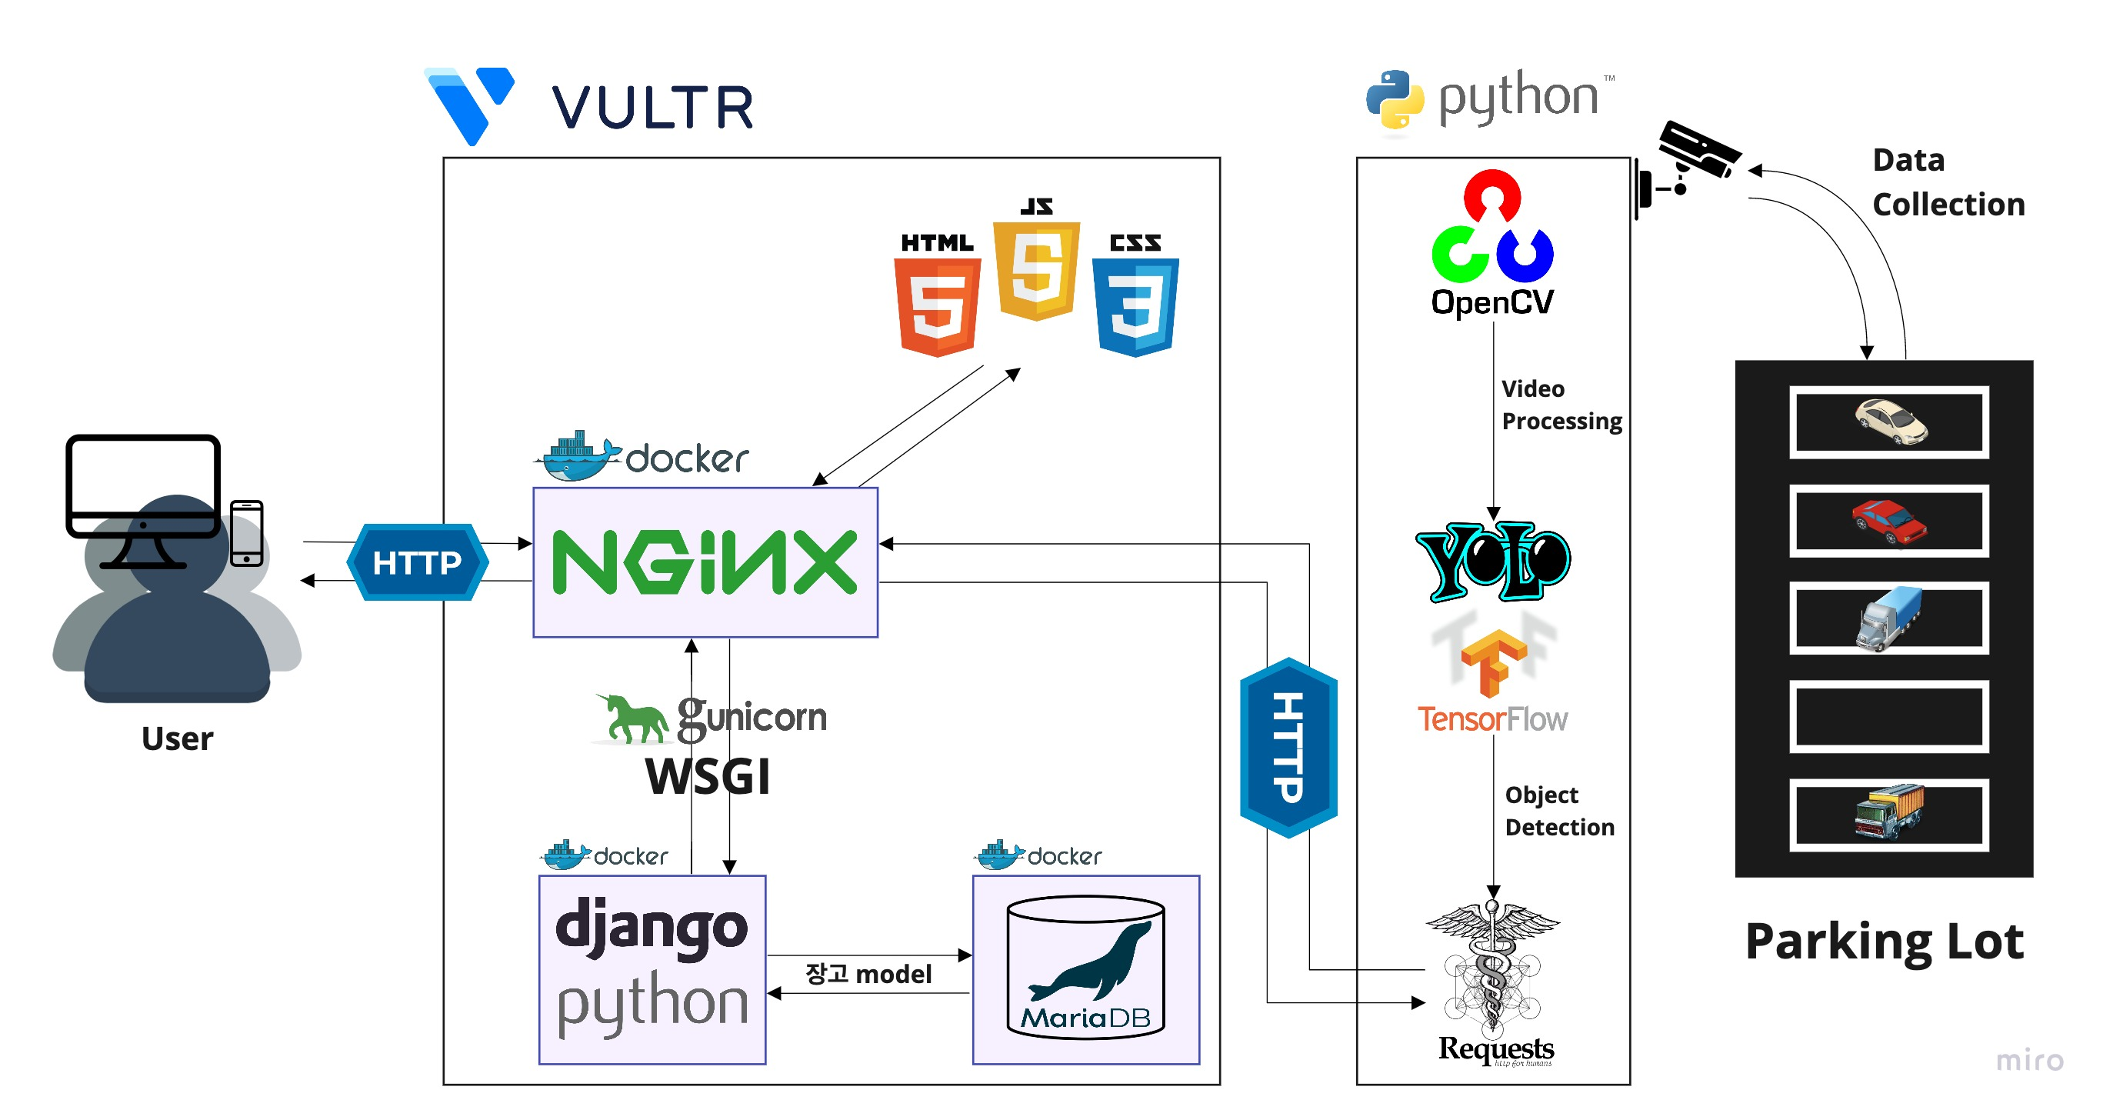
03. 아키텍쳐 설계- 서비스 구성도
| 서비스 구성도
주제선정배경
가설

Slide 12
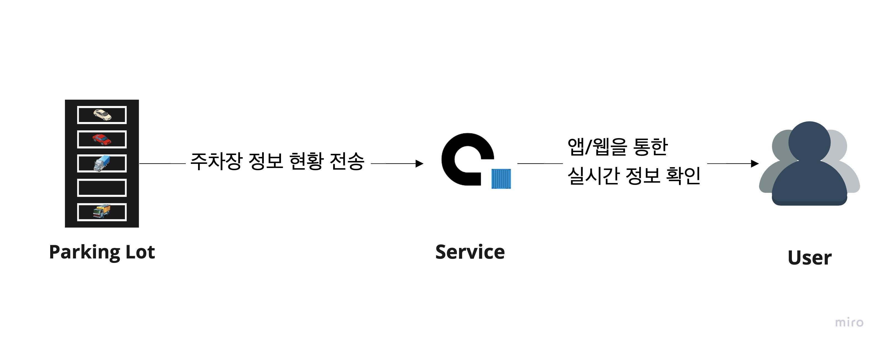
| 서비스 흐름도
주제선정배경
가설

Slide 13
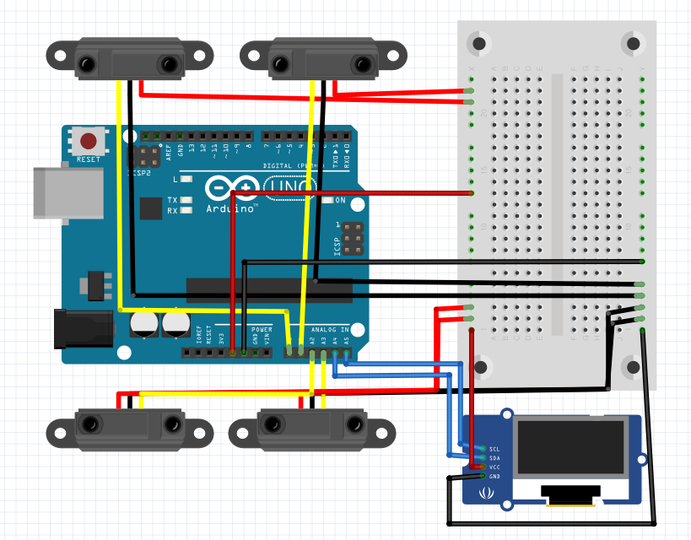
| 하드웨어/센서 구성도
센서 종류 | 연결 핀 | 설명
GP2Y0A02 | GND | 아두이노의 GND에 연결
 | VCC | 아두이노의 5V에 연결
 | Vout | 아두이노 A0번 핀에 연결
GP2Y0A02 | GND | 아두이노의 GND에 연결
 | VCC | 아두이노의 5V에 연결
 | Vout | 아두이노 A1번 핀에 연결
GP2Y0A02 | VCC | 아두이노의 5V에 연결
 | GND | 아두이노의 GND에 연결
 | Vout | 아두이노 A2번 핀에 연결
GP2Y0A02 | VCC | 아두이노의 5V에 연결
 | GND | 아두이노의 GND에 연결
 | Vout | 아두이노 A3번 핀에 연결
아두이노 2.42인치 I2C OLED | GND | 트랜지스터와 연결
 | VCC | 아두이노의 3.3V에 연결
 | SDA | 아두이노 A4번 핀에 연결
 | SCL | 아두이노 A5번 핀에 연결

Slide 14
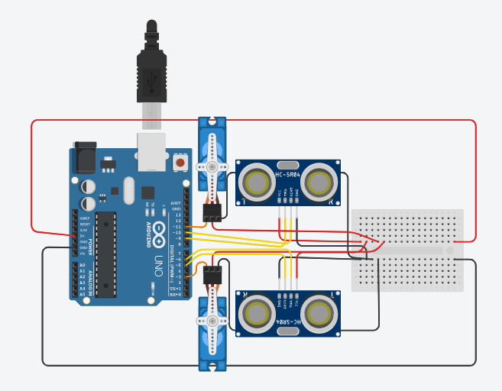
| 하드웨어/센서 구성도
센서 종류 | 연결 핀 | 설명
Servo | GND | 아두이노의 GND에 연결
 | VCC | 아두이노의 5V에 연결
 | pulse | 아두이노 3번 핀에 연결
Servo | GND | 아두이노의 GND에 연결
 | VCC | 아두이노의 5V에 연결
 | pulse | 아두이노 11핀에 연결
Hc-sr04 | VCC | 아두이노의 5V에 연결
 | GND | 아두이노의 GND에 연결
 | trig | 아두이노 5번 핀에 연결
 | echo | 아두이노 6번 핀에 연결
Hc-sr04 | VCC | 아두이노 5V에 연결
 | GND | 아두이노 GND에 연결
 | trig | 아두이노 9번 핀에 연결
 | echo | 아두이노 10번 핀에 연결

Slide 15
04
기능설계

Slide 16
| 알고리즘 명세서
(응용SW)
USER 클라이언트
웹 서버
카메라 클라이언트
Json.dumps(datas)
주차장 현황 요청
ParkingState(model)
컨테이너 작업현황 요청
ContainerState(model)
주차장 현황 요청
ParkingState(model)

Slide 17
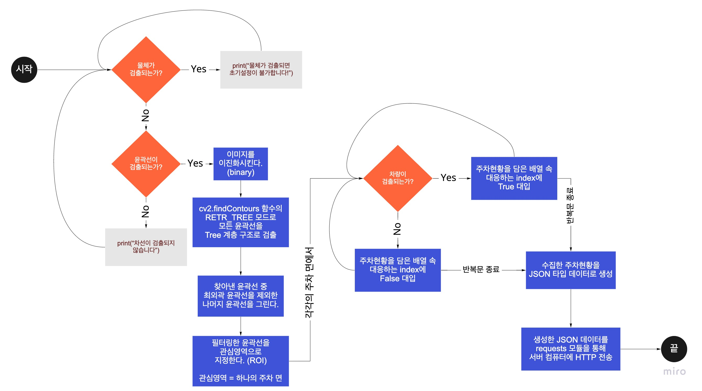
| 알고리즘 명세서
(응용SW- 주차면 검출 알고리즘)

Slide 18
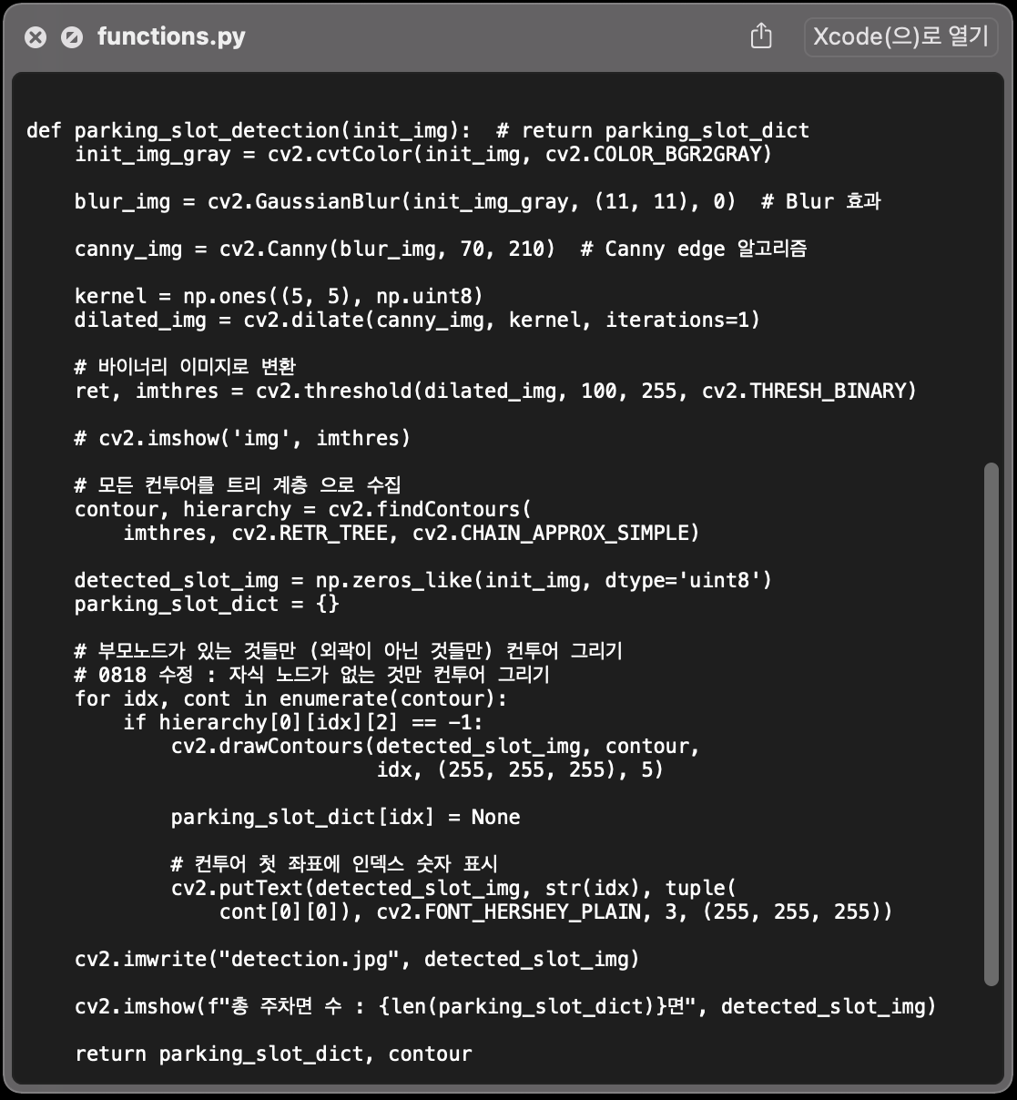
| 알고리즘 명세서
알고리즘 상세 설명서 (주차선 인식 알고리즘)
이미지를 바이너리 이미지로 변환한다.
모든 컨투어를 트리 계층으로 수집한다.
수집한 컨투어 중, 부모 노드가 있는 것들 즉, 외곽이 아닌 것들만 나타낸다.

Slide 19
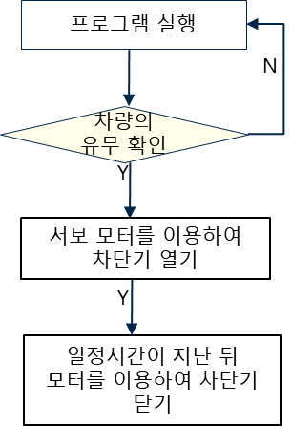
| 기능 흐름도
(HW)
1
2
1
센서를 이용하여 다가오는 차량의 정보를 받는다.
차량의 거리가 일정 거리 이하일 때 모터를 움직여 차단기를 열어준다.
일정한 시간이 지난 뒤 다시 차단기를 닫아준다.
1항목으로 돌아가 다시 실행한다.
프로그램 실행
차량의 유무 확인
차량의 주차 여부와 관련된 센서 값을 데이터로 변환
2
적외선 센서를 이용하여 일정거리 안에 자동차의 유무를 판단한다.
차량이 일정거리 이하에 위치하고 있다면 1을, 차량이 위치하고 있지 않다면 0을 반환한다.
반환한 값을 데이터로 변환한다.
변환한 데이터를 oled를 이용하여 주차 여부를 나타낸 뒤 1~4의 과정들을 계속 반복한다.
변환된 데이터를 oled를 이용하여 나타냄

Slide 20
| 기능 흐름도
(HW)
실무 산출물 형식
프로그램 ID | Arduino1.8.15 | 프로그램 명 | 차량의 주차여부 확인 | 작성일 | 2021.08.14 | Page | 1
개요 | 챠랑의 여부를 확인하고 차량의 주차정보를 oled에 나타내는 역할 |  |  |  |  | 작성자 | 김민지
기능 흐름도
프로그램 실행
차량의 유무 확인
차량의 주차여부와 관련된 센서 값을 데이터로 변환
변환된 데이터를 oled를 이용하여 나타냄

Slide 21
| 기능 흐름도
하드웨어 설계도
초음파 센서
서보모터
아두이노 우노
초음파 센서
서보모터
적외선 센서
적외선 센서
아두이노 우노
U8lib
oled
적외선 센서
적외선 센서

Slide 22
05
개발/구현

Slide 23
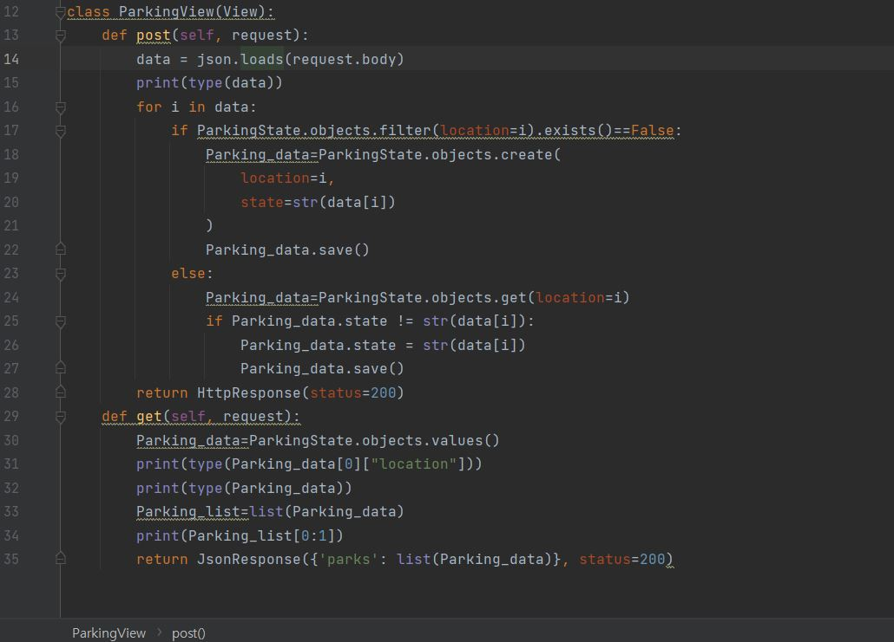
| 핵심소스코드
클라이언트로부터 주차장 데이터를 받아서 저장 (장고의 view)

Slide 24
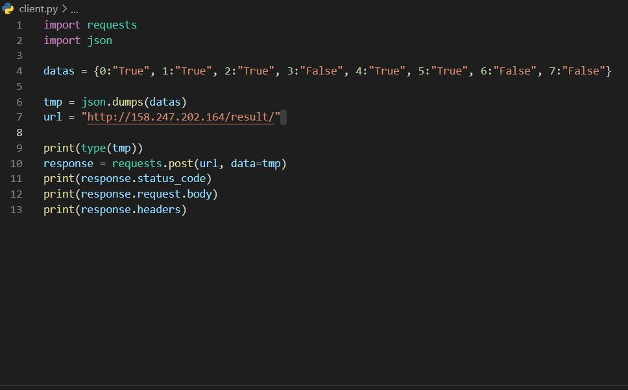
| 핵심소스코드
주차장 정보를 전송하는 http핵심 코드

Slide 25
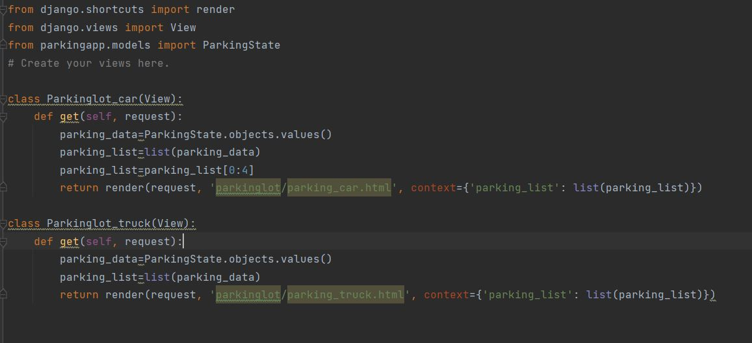
| 핵심소스코드
데이터베이스에 저장된 내용을 조회하기 위해 지정한 url에 돌려주는 view (장고의 view)

Slide 26
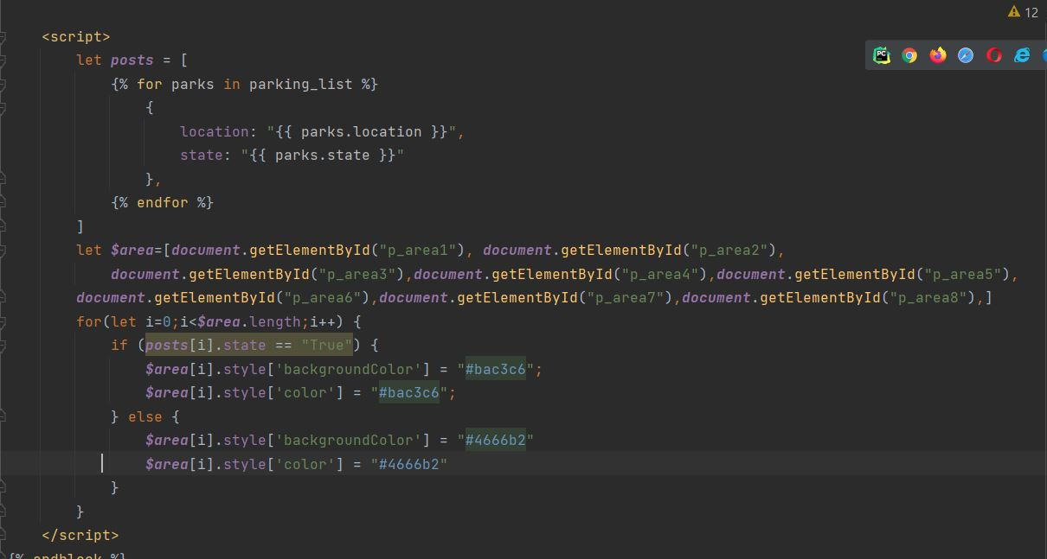
| 핵심소스코드
전달받은 주차장 데이터를 적용시키기 위해 자바스크립트로 html에 적용

Slide 27
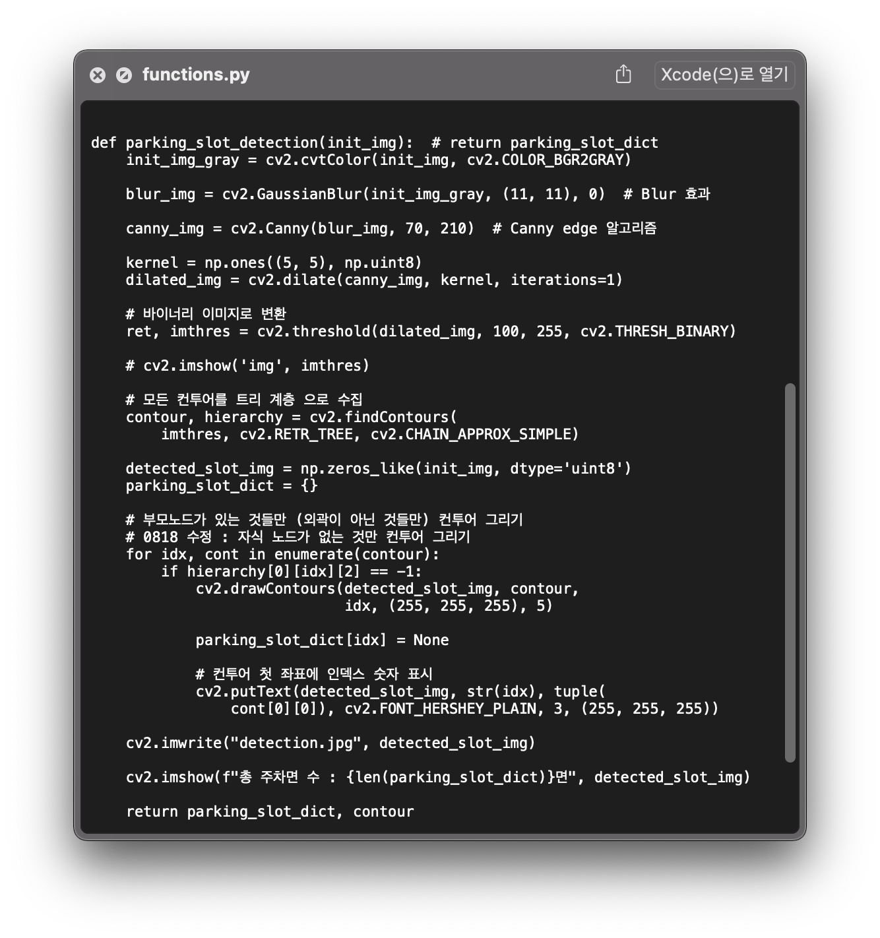
| 핵심소스코드
OpenCV를 통해 주차선을 검출하는 알고리즘

Slide 28
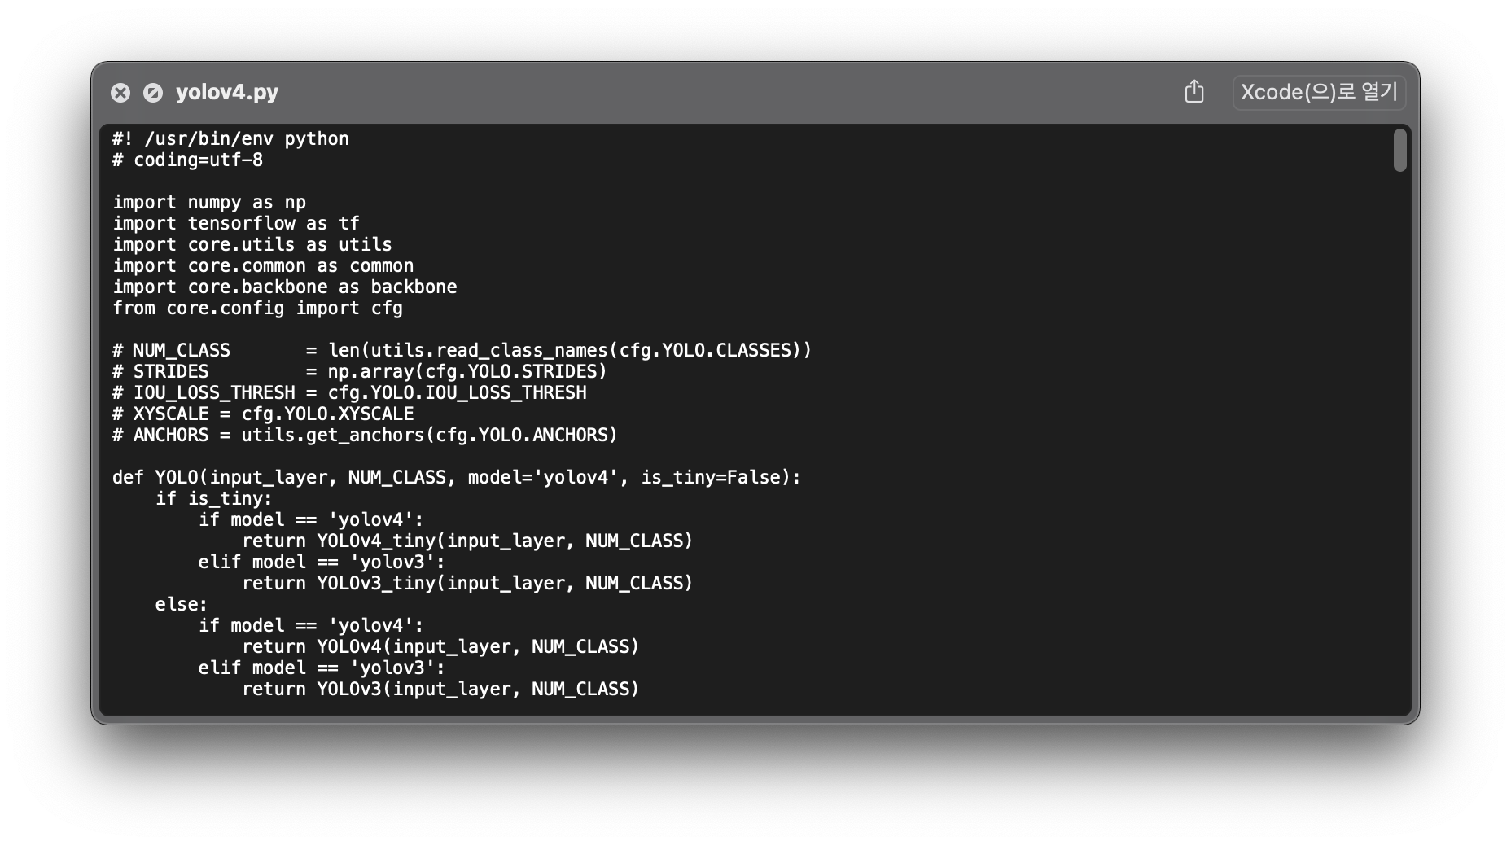
| 핵심소스코드
YOLO v4을 통해 영상의 객체를 검출하는 알고리즘 (1)

Slide 29
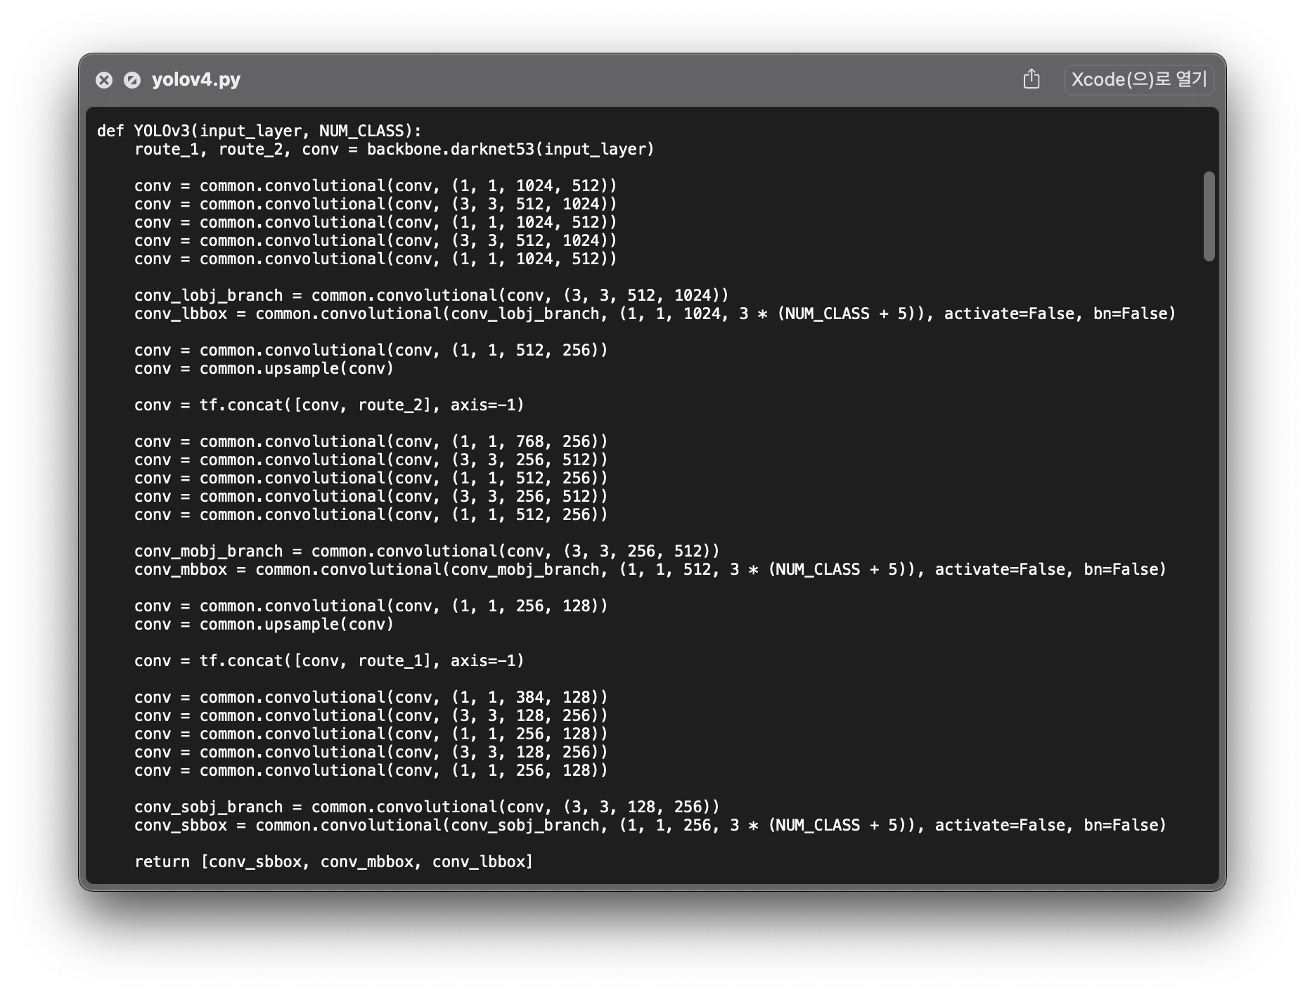
| 핵심소스코드
YOLO v4을 통해 영상의 객체를 검출하는 알고리즘 (2)

Slide 30
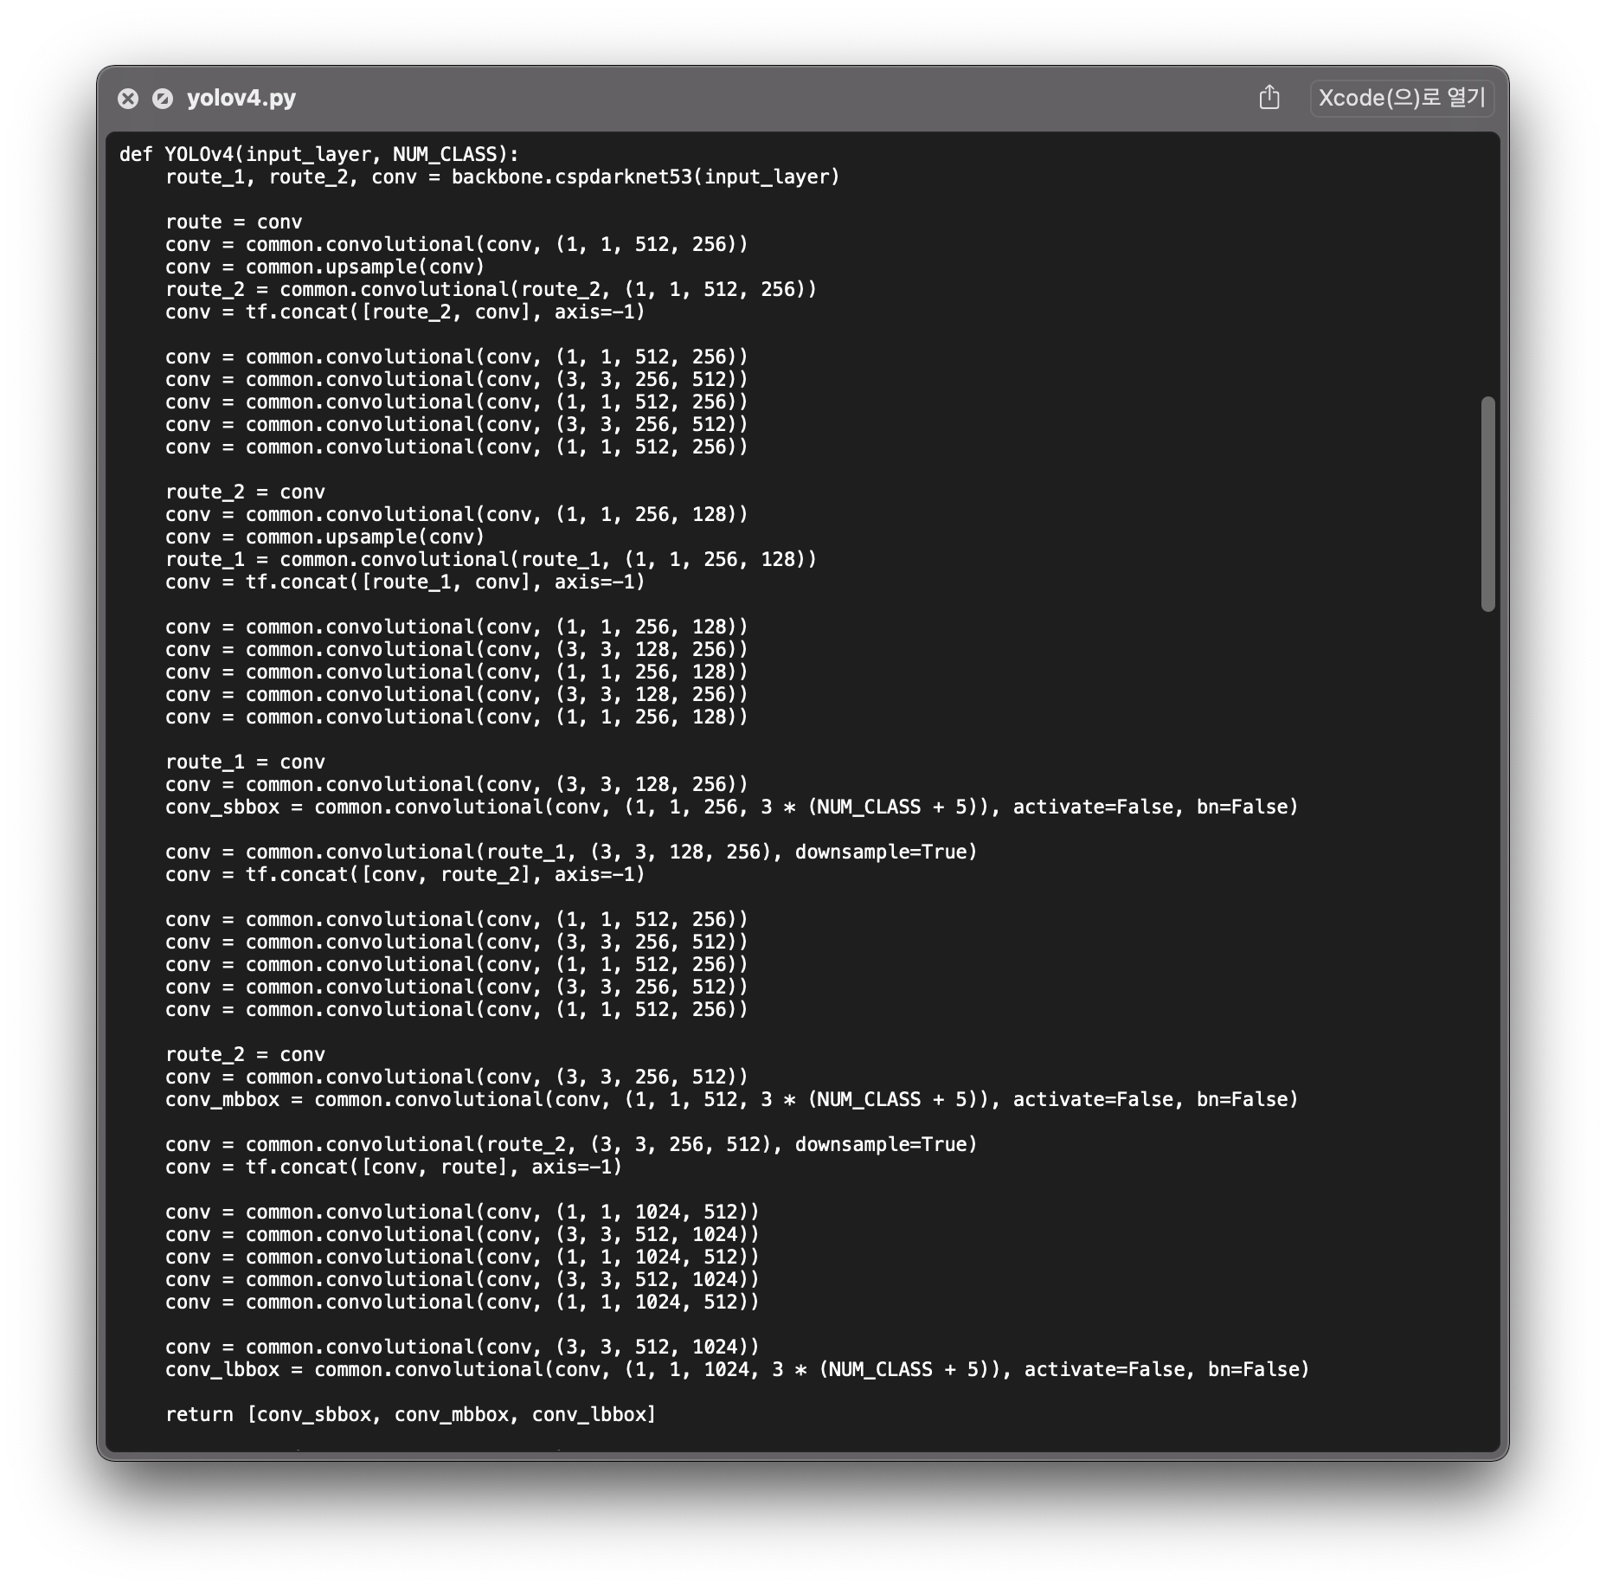
| 핵심소스코드
YOLO v4을 통해 영상의 객체를 검출하는 알고리즘 (3)

Slide 31
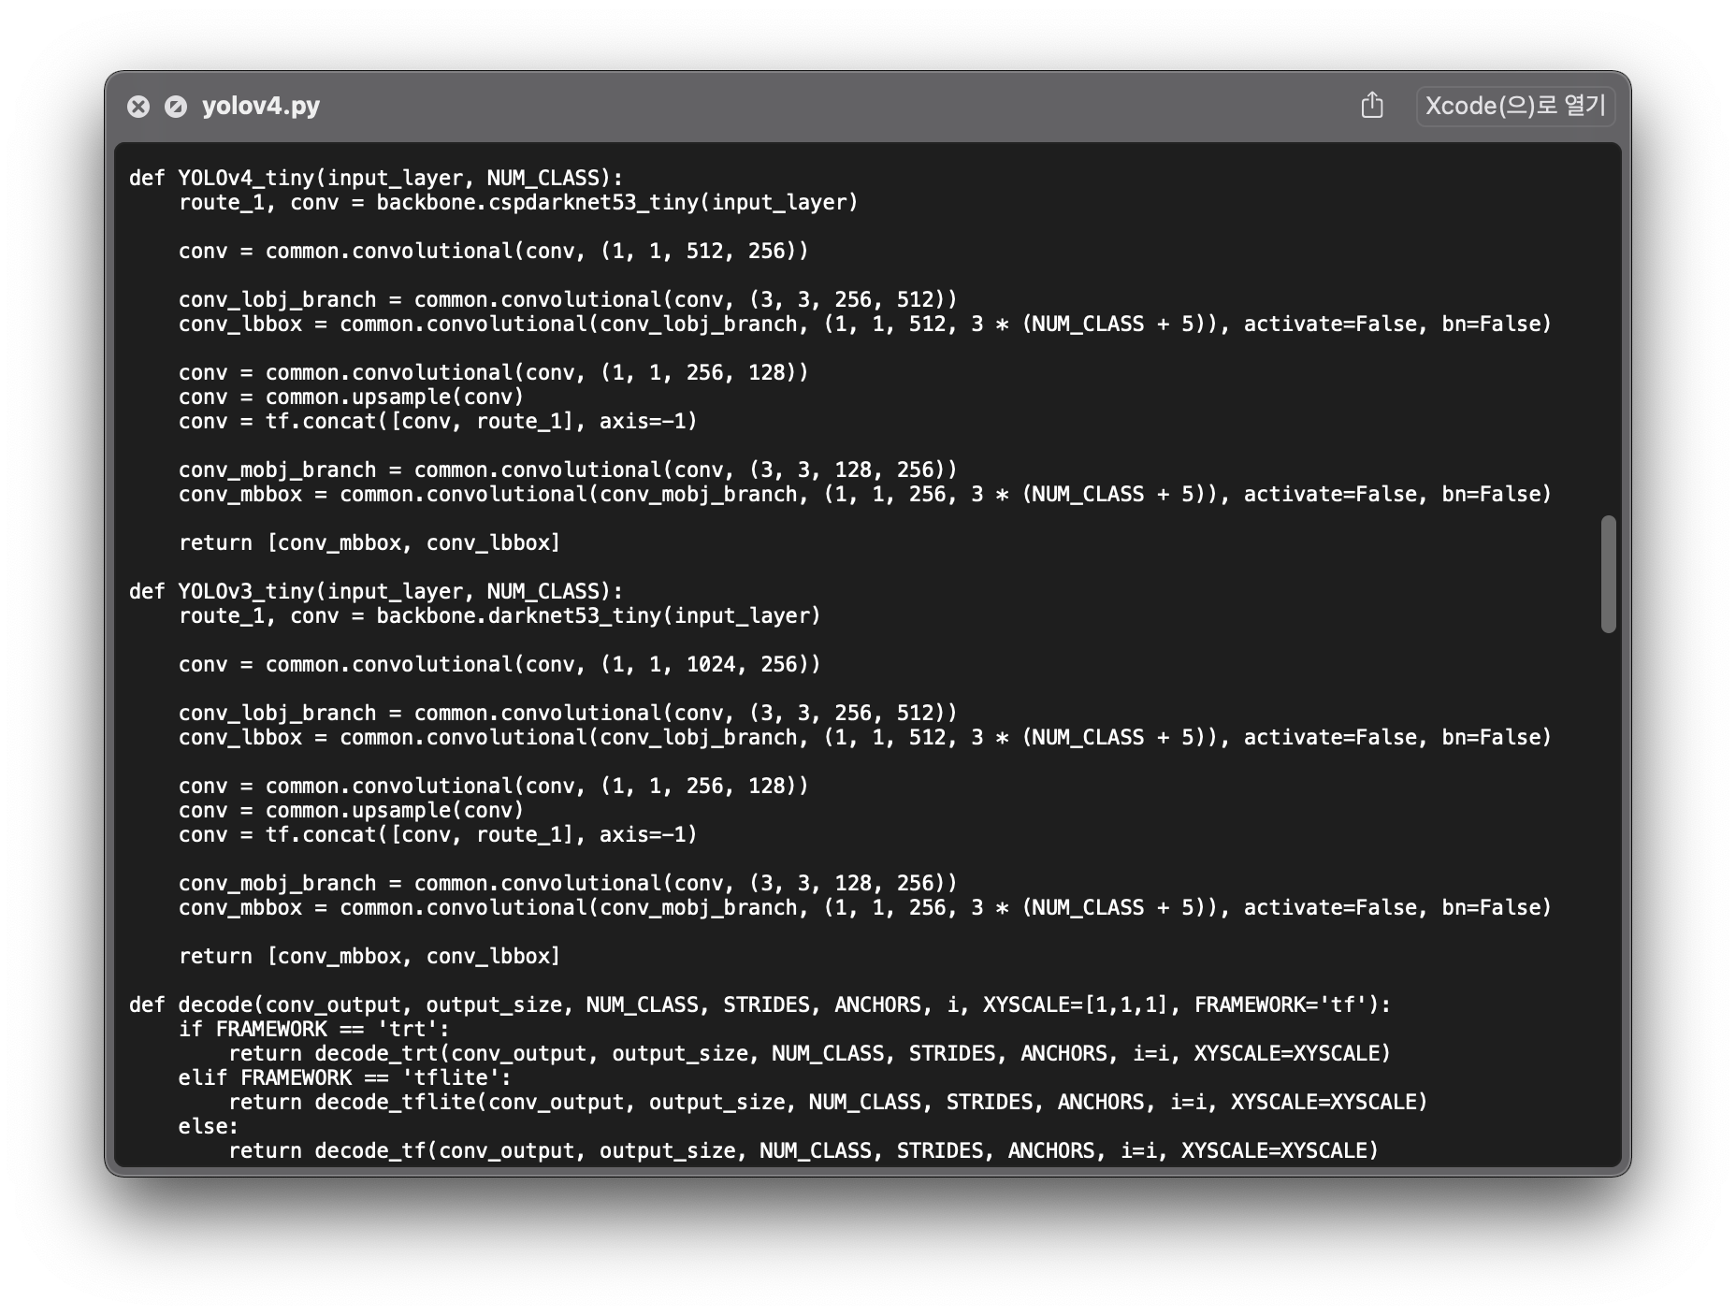
| 핵심소스코드
YOLO v4을 통해 영상의 객체를 검출하는 알고리즘 (4)

Slide 32
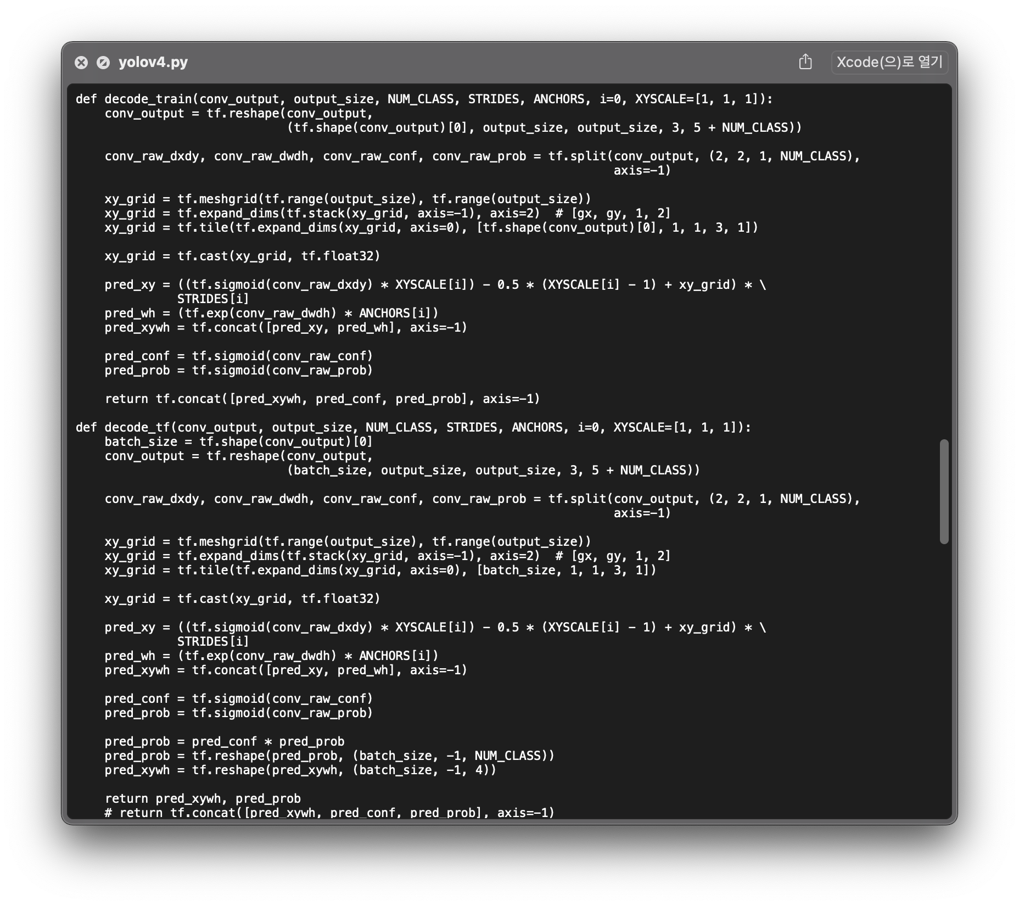
| 핵심소스코드
YOLO v4을 통해 영상의 객체를 검출하는 알고리즘 (5)

Slide 33
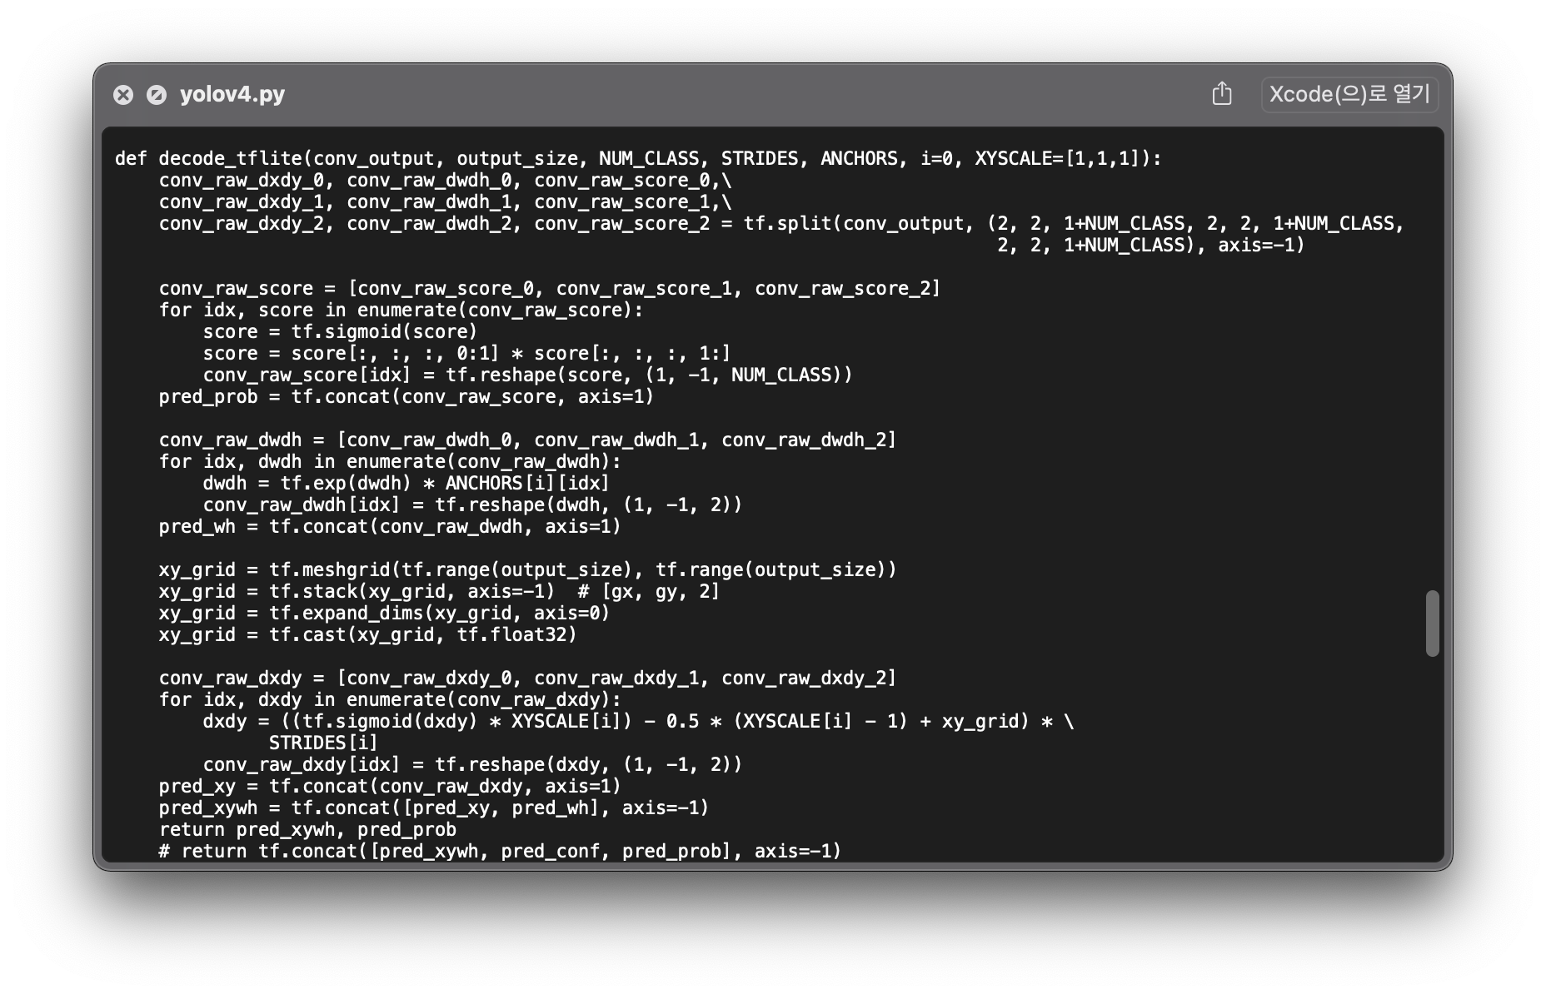
| 핵심소스코드
YOLO v4을 통해 영상의 객체를 검출하는 알고리즘 (6)

Slide 34
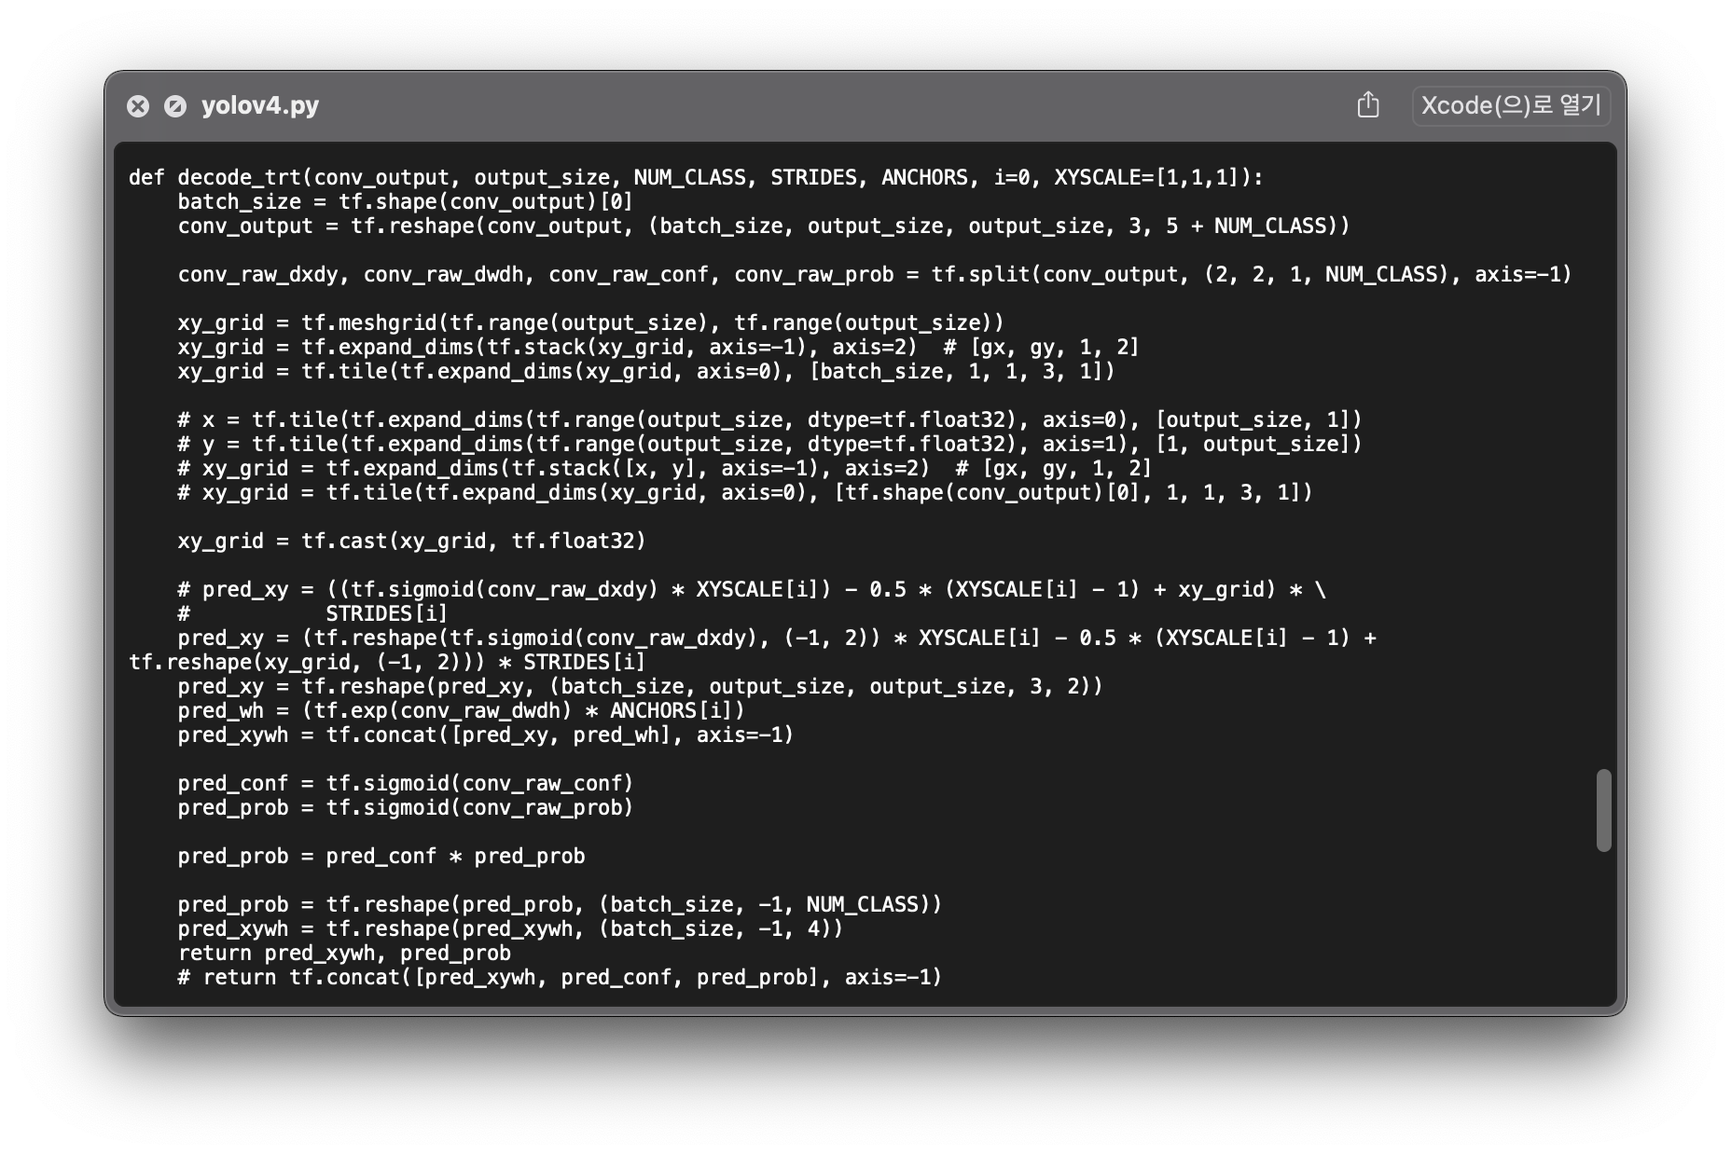
| 핵심소스코드
YOLO v4을 통해 영상의 객체를 검출하는 알고리즘 (7)

Slide 35
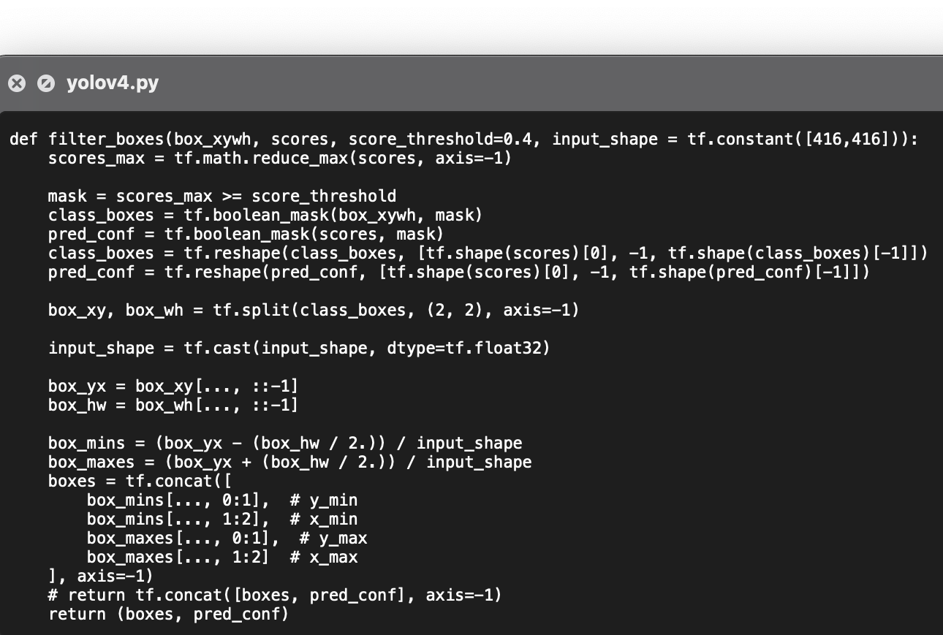
| 핵심소스코드
YOLO v4을 통해 영상의 객체를 검출하는 알고리즘 (8)

Slide 36
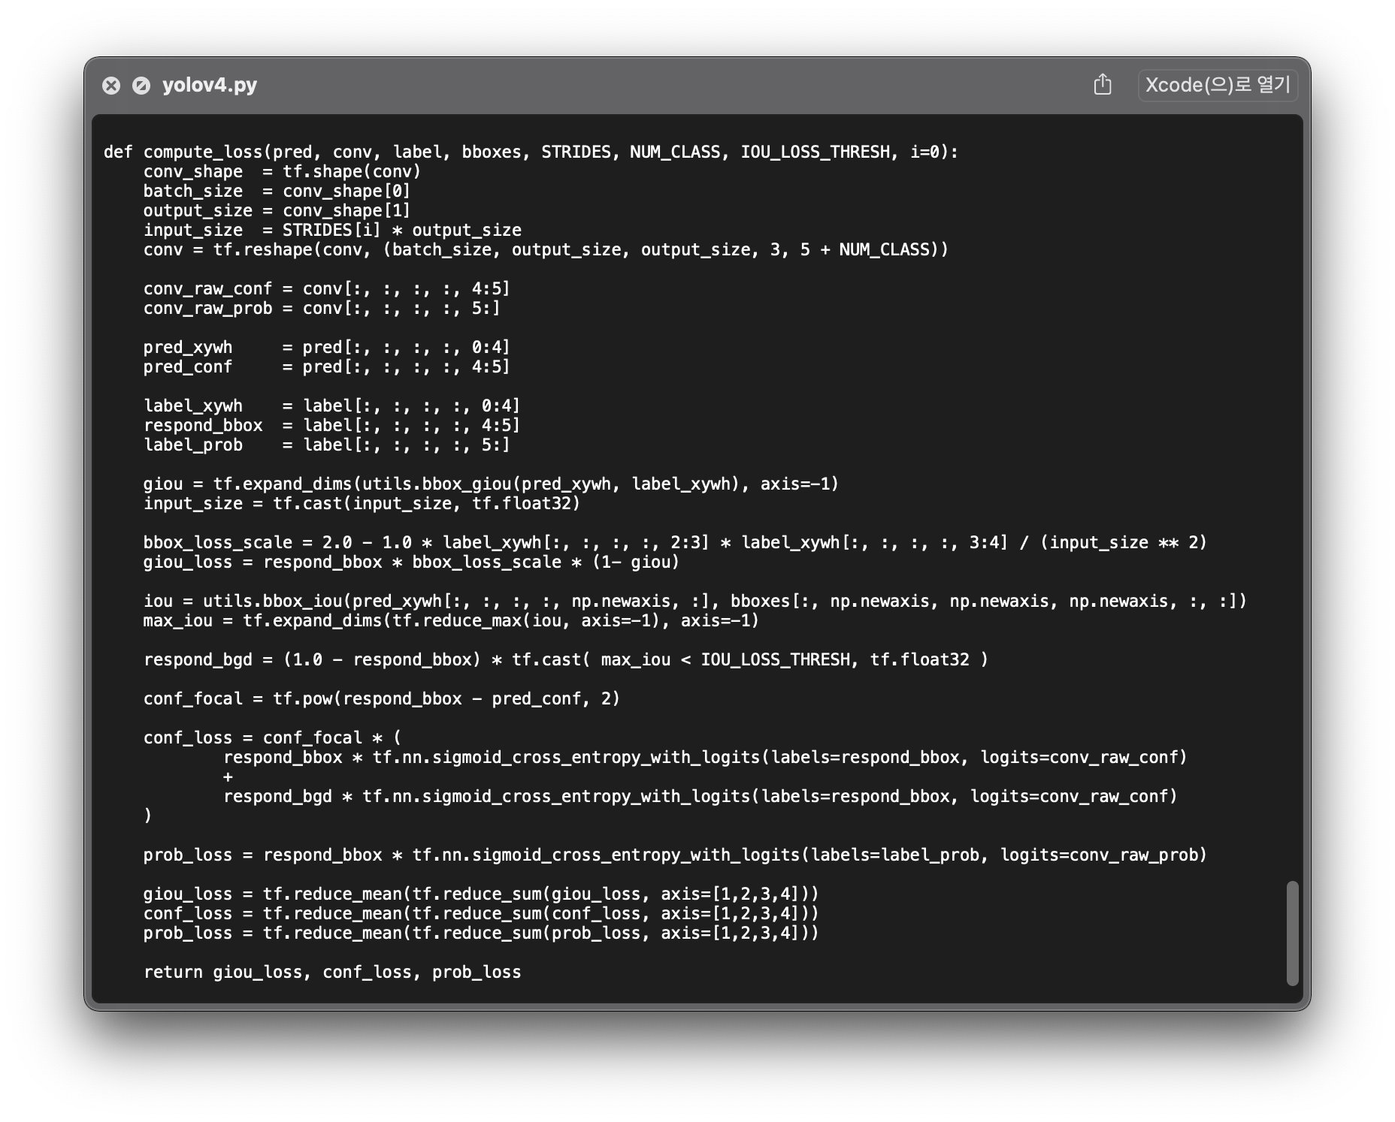
| 핵심소스코드
YOLO v4을 통해 영상의 객체를 검출하는 알고리즘 (9)

Slide 37
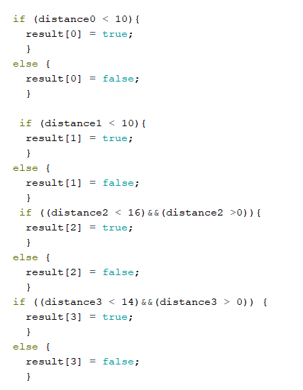
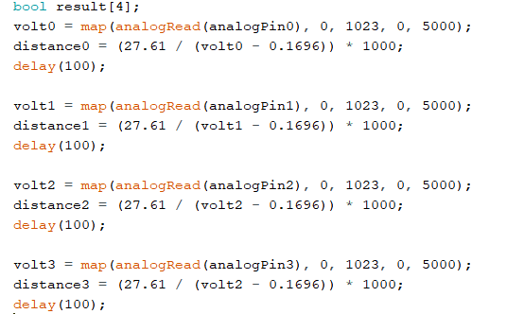
| 핵심소스코드
적외선 거리센서로 받아들인 값을 거리로 변환하여 true false를 반환하는 코드

Slide 38
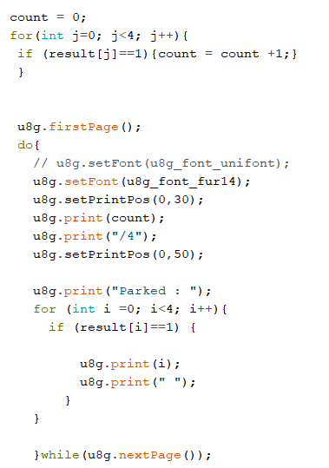
| 핵심소스코드
oled에 주차상황을 나타내는 코드

Slide 39
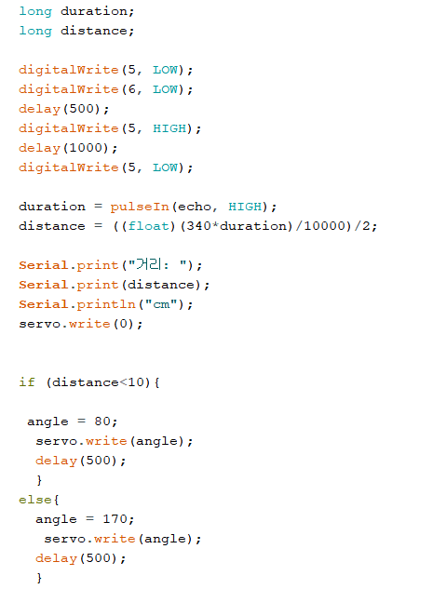
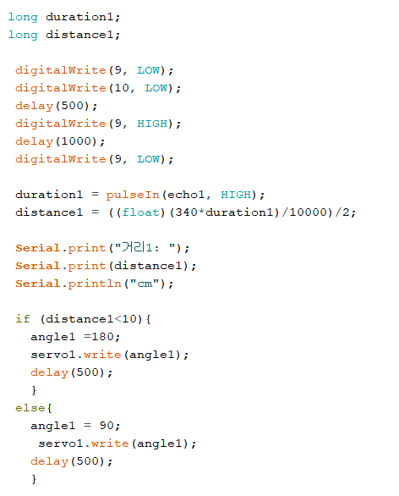
| 핵심소스코드
차단기를 조정하는 코드

Slide 40
| 참조- 개발 환경 및 설명
05. 개발/구현- 참조/개발 환경 및 설명
구분 |  | 항목 | 적용내역
S/W 개발환경 | 웹서비스 | Python (3.8.10) | 서버구축을 위한 인터프리터 언어
 |  | Gunicorn (20.1.0) | Nginx로부터 동적파일 요청을 장고에게 전달하고 보내주는 wsgi
 |  | Mariadb(10.6) | 주차장 정보들을 저장하기 위한 데이터 베이스
 |  | Django (3.2.6) | 파이썬 서버구축을 더 쉽게 하기 위한 백엔드 프레임워크
 |  | Nginx (1.21.1) | 정적파일 관리, 서버에서 통신을 할때 가장 앞에서 처리해주는 sw
 |  | 도커, portainer,vultr | 서버 호스팅을 위한 vultr, 서버 구축 환경을 모듈화 하기 위한 도커,portainer

Slide 41
| 참조- 개발 환경 및 설명
05. 개발/구현- 참조/개발 환경 및 설명
구분 |  | 항목 | 적용내역
S/W 개발환경 | 서버개발 | Python (3.8.10) | 클라이언트 구축을 위한 인터프리터식 프로그래밍 언어
 |  | opencv-python (4.5.2.54) | 사진 및 영상 처리를 수행하기 위한 라이브러리
 |  | numpy (1.21.0) | 행렬이나 대규모 다차원 배열을 쉽게 처리하기 위하여 사용
 |  | requests (2.24.0) | 서버에 분석한 결과값을 HTTP POST 방식으로 요청하기 위하여 사용
 |  | TensorFlow (2.5.0) | 딥러닝 모델을 작동시키기 위하여 사용

Slide 42
| 참조- 개발 환경 및 설명
05. 개발/구현- 참조/개발 환경 및 설명
구분 |  | 항목 | 적용내역
H/W 구성장비 | 디바이스 | 아두이노 우노 | 센서 값을 받고 웹으로 정보를 보내는 역할
 |  | 서보모터 (SG-90) | 센서에서 측정된 값에 따라 모터를 움직여 차단기의 역할
 | 출력 | 아두이노 2,42인치 12C OLED(SSD1309) | 센서로 받은 데이터를 주차현황으로 출력하기 위한 역할
 | 센서 | 적외선 센서(GP2Y0A02) | 차량의 주차여부를 확인할 때 사용하는 센서
 |  | 초음파 센서(HC-SR04) | 차단기를 만들 때 확인하는 센서
S/W 개발환경 | 주차장 모형 구현 | Arduino 1.8.15 | 아두이노 구현에 사용
 |  | U8lib(1.19.1) | 차량의 주차 여부를 oled에 나타내기 위해 사용

Slide 43
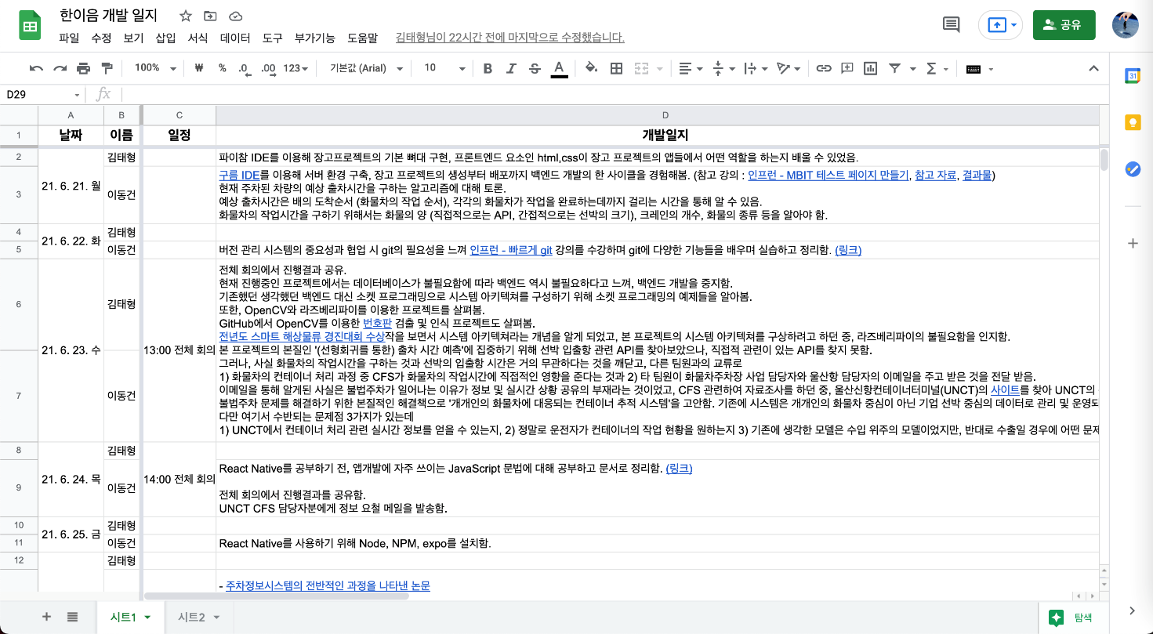
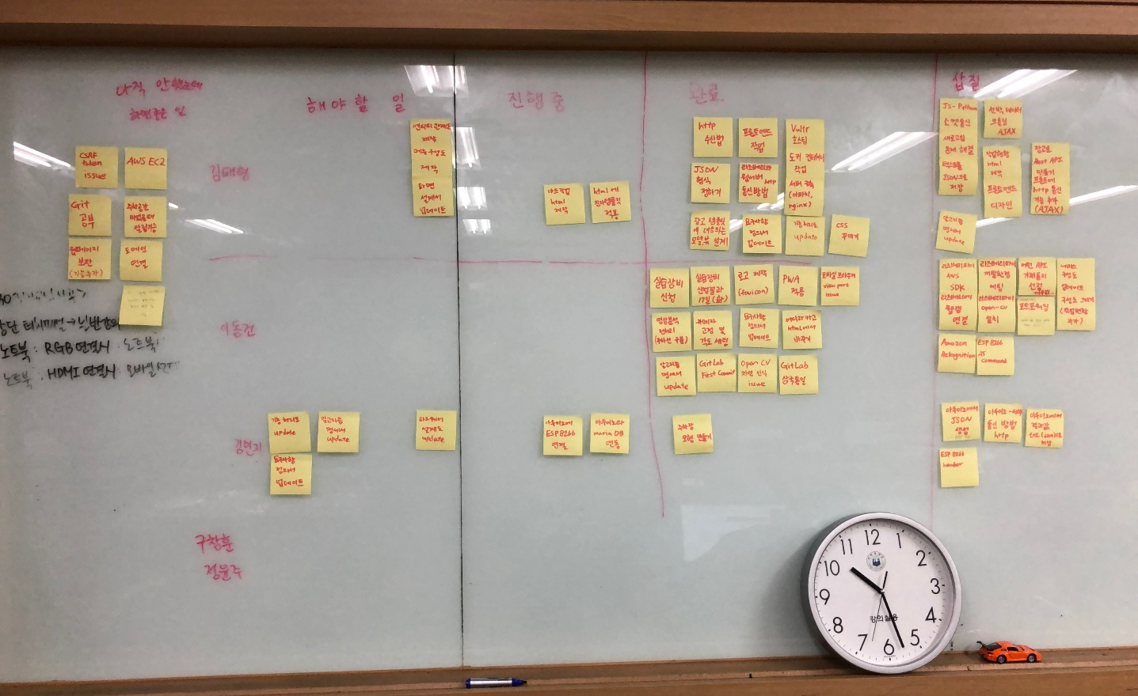
| 참조- 프로젝트 관리
프로젝트 관리 및 이슈 관리
프로젝트 관리 및 이슈 관리
구글 시트 공유 문서로 개발일지 작성
애자일 방법론 중 스크럼을 적용, 포스트잇으로 백로그를 관리

Slide 44
내가 기획한 ICT가
세상을 바꾼다면?
Thank you
스마트 항만 교통관제 시스템(사람-항만-선박-컨테이너)

